Slide 1
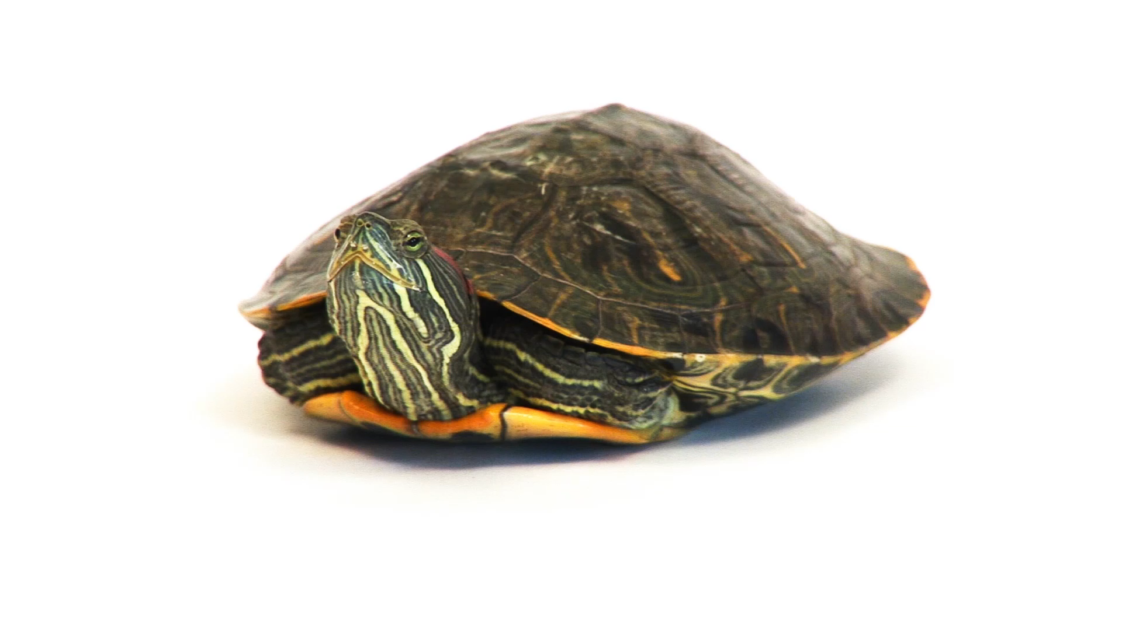
Programming with turtles

Slide 2
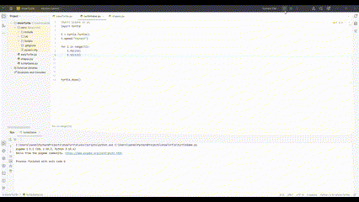
Hvad er turtle?

Slide 3

Alt om turtles I python
https://docs.python.org/3/library/turtle.html

Slide 4
Plan
Det grundlæggende
Det uddybbende
Det responsive
Det ovenpåbyggende
Det objektorienterede

Slide 5
Det Grundlæggende
Initalisering
thisTurtle = turtle.Turtle()
Bevægelse
forward()/fd()
backward()/bd()
right()/rt()
left()/lt()
goto()
Pen
penup() / pendown()

Slide 6
Det uddybbende
Circle
Undo
Redo
Position
Clone

Slide 7
Det ovenpåbyggende
Turtle & andre biblioteker
Math
Random
Time

Slide 8
Det responsive
Eventlisteners
thisScreen = turtle.Screen()
onkey(func(), key)
onclick(func(x, y))
thisScreen.listen()
Funktions kald
Egne funktioner

Slide 9
Det object orienterede
Funktionelt vs OOP
Hvor bruger vi OOP

Slide 10

Lav et hesteløb
Brug turtle til at illustrere et hestevædeløb
Mindst to
Alle turtles starter på den same streg og slutter ved at krydse en målstreg
Vinderen er tilfældig

Slide 11

Alt koden https://github.com/ANslash/turtleForClass.git

